Slide 1
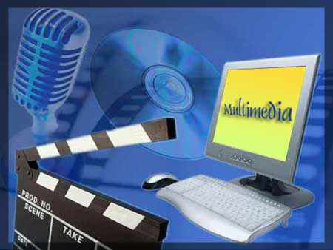
Kontrak Perkuliahan Sistem Multimedia Semester Ganjil 2016-2017
Kontrak Perkuliahan Sistem Multimedia Semester Ganjil 2012-2013
Irawan Afrianto, MT Program Studi Teknik Informatika – FTIK Universitas Komputer Indonesia

Slide 2
Deskripsi Matakuliah
Nama Mata Kuliah | : | Sistem Multimedia
Kode Mata Kuliah | : | IF37335P
Kredit | : | 3 SKS (3X45 menit)
Semester | : | VII
Tingkat | : | IV
Program Studi | : | Strata Satu
Jurusan | : | Teknik Informatika
Dosen | : | Irawan Afrianto, M.T

Slide 3
Deskripsi Matakuliah
Membahas mengenai berbagai format media dan karakteristiknya, mengkombinasikan penggunaan berbagai macam media untuk menyampaikan informasi secara efektif dan pengetahuan mengenai tool, bahasa pemrograman yang digunakan untuk membangun aplikasi multimedia yang eketif dan efisien
Setelah menyelesaikan mata kuliah Sistem Multimedia, mahasiswa akan dapat mengenal berbagai format media dan karakteristiknya, dapat mengkombinasikan penggunaan berbagai macam media untuk menyampaikan informasi secara efektif dan medapatkan pengetahuan mengenai tool, bahasa pemrograman yang digunakan untuk membangun aplikasi multimedia yang eketif dan efisien

Slide 4
Metode Perkuliahan dan Penilaian
Metode Perkuliahan
Ceramah
Latihan
Tugas
Quis
Ujian
Penilaian
NA
5% ∗Absen + 20 % Tugas besar + 15% ∗ Tugas+ 10% * Quiz + 25% ∗ UTS + 25% ∗ UAS

Slide 5
Indeks Prestasi
NILAI | INDEKS | PREDIKAT
80 ≤ NA ≤ 100 | A | LULUS, SANGAT BAIK
68 ≤ NA ≤ 79 | B | LULUS, BAIK
56 ≤ NA ≤ 67 | C | LULUS, CUKUP BAIK
45 ≤ NA ≤ 55 | D | LULUS, KURANG
0 ≤ NA ≤ 44 | E | TIDAK LULUS

Slide 6
Materi Kuliah
Silabus dan Kontrak Perkuliahan Matakuliah
Pengantar Multimedia
Teks, Gambar dan grafik
Audio
Video
Animasi
Kompresi
Kompresi Citra
Kompresi Audio dan Video
QoS dan Protokol Multimedia
Aplikasi Multimedia
Pembangunan Proyek Multimedia

Slide 7
Tema Skripsi Multimedia
Media Pembelajaran interaktif
Intercative App - Multimedia pada Mobile App
Multimedia pada Jaringan Komputer/internet
Penggunaan Teknologi Kinect, Google Cardboard , VR, Augmented Reality dsb

Slide 8
Referensi
Multimedia: Computing, Communications and Appications, Steinmetz & Ralf, Prentice Hall, 1995
Sistem Multimedia dan Aplikasinya, Tri Daryono, Penerbit Graha Ilmu, 2005
Multimedia Alat untuk meningkatkan Kebutuhan Bersaing, M.Suyatno, Penerbit Andi Yogyakarta, 2003

Slide 9
Kelas Online
KELAS ONLINE : Sismul9 2016-2017

